Slide 1
시작기도
“너희는 내가 굶주렸을 때에 먹을 것을 주었고,
내가 목말랐을 때에 마실 것을 주었으며,
내가 나그네였을 때에 따뜻이 맞아들였다.
또 내가 헐벗었을 때에 입을 것을 주었고,
또 내가 병들었을 때에 돌보아 주었으며,
또 내가 감옥에 있을 때에 찾아 주었다.’
‘내가 진실로 너희에게 말한다.
너희가 내 형제들인 이 가장 작은 이들 가운데
한 사람에게 해 준 것이 바로 나에게 해 준 것이다.’
(마태25;35~40)

Slide 2



Caritas 정체성
예수님!
당신은 무엇을 어떻게 보시겠습니까?

Slide 3
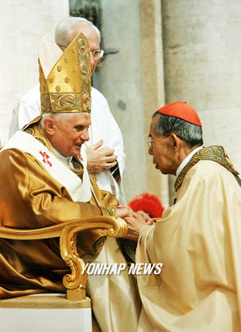
「하느님은 사랑이십니다.」 회칙에 근거한
사회사목의 사명과 역할
- 목 차 –
1. 회칙 안에 제시된 사회사목이란?
2. 회칙에서의 사회사목의 사명과 임무
3. 사회사목의 이웃 사랑 실천 원리
4. 회칙에서의 사회사목의 역할
일 시 : 2014년 4월 1일(월)
장 소 : 가톨릭회관
교육명 : 사회사목 교육
강 사 : 서울대교구 사회사목 국장 정 성 환 프란치스코 신부

Slide 4
회칙 제2부 카리타스 : ‘사랑의 공동체’인 교회의 사랑 실천(19~39항)
- 삼위일체 사랑의 표현인 교회의 사랑(제19항)
* “사랑을 보면 삼위일체를 보는 것입니다.”(St. Augustinus)
* 성부-창조주 하느님(구약시대)
성자-구원의 하느님(신약시대)
성령-신자들의 마음을 그리스도의 마음과 일치시킴(그리스도처럼 형제를 사랑)
* 교회의 모든 활동은 인간의 완전한 행복을 추구하는 사랑의 표현이다.
* 말씀과 성사를 통하여 인간의 복음화를 추구하며,
인간의 다양한 삶과 인간 활동 분야에서 인간의 진보를 추구한다.
* 그러므로 사랑은 교회가 물질적 요구를 포함한 인간의 요구와 고통에 끊임없이
부응하려는 봉사이다.
* 이러한 이유로 이 회칙의 제2부에서 숙고하고자 하는 것은 “사랑의 봉사”이다.

Slide 5
- 교회의 본분인 사랑(20~25항)
* 하느님 사랑에 뿌리박은 이웃 사랑은 신자 개인의 본분이지만,
또한 온 교회 공동체의 본분이다.
* 교회는 공동체로서 사랑을 실천해야 한다.
사랑이 공동으로 하는 체계적인 봉사가 되려면 조직화될 필요가 있다.
* 본분에 대한 인식은 교회가 시작될 때부터 결정적인 중요성을 지니고 있었다.
Acts. 2,44~45: 교회를 구성하는 근본 요소(가르침, 친교, 나눔, 기도)
‘신자 공동체 안에서는 어떠한 빈곤도 있어서는 아니 된다’는 근본 핵심이 있었다.
* Acts. 6,5~6: 교회의 근본 원칙을 실천으로 옮길 방법 찾는 과정에서 부제직 기원
사도들- 기도(성찬례와 전례) 와 말씀 봉사
일곱 부제들- 구체적인 사회봉사(영적인 봉사: 성령과 지혜가 충만한 이들)
그들의 봉사는 교회의 본질적인 책임, 곧 체계화된 이웃 사랑을 실천하는 영적인
직무로 이웃 사랑의 봉사인 부제직(diaconia)이 교회의 기본 구조로 자리잡음
* 세월이 흐르고 교회가 더 널리 퍼져 나가면서 사랑의 실천은 성사 집전과
말씀 선포와 더불어 교회의 본질적인 영역 가운데 하나가 되었다.
교회는 성사와 말씀을 소홀히 할 수 없듯이 사랑의 실천도 소홀히 할 수 없다.
“로마 교회는 사랑(Agape)의 수좌다.”(Antiokia St. Ignatius)

Slide 6
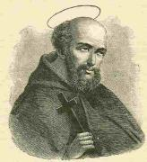
- 교회 안의 사랑의 봉사와 관련된 초기의 법적 구조
4C 중반- 이집트의 각 수도원에는 모든 구호 활동(사랑의 봉사)을 전담하는 기구인
디아코니아(diakonia)가 발전
6C 초반- Diakonia는 완전한 법적 지위를 갖춘 단체로 발전
국가도 국민들에게 배급하는 곡물의 일부를 이곳에 맡겼다.
이집트에서는 수도원뿐만 아니라 개별 교구도 자체의 diakonia를 갖춤
Diakonia는 동방과 서방으로 발전되어 나갔다.
7~8C - 로마의 각 본당에도 diakonia가 있었다는 기록이 있음
라우렌시오 부제(St. Laurentius, +397, 8/10)
스페인 출생, 로마의 7부제 중 한 명
발레리아누스 황제의 박해로
교황 식스토 2세와 4인의 부제 순교
순교 전 3일 동안 교회 재산을 가난한 이들에게 나누어 줌

Slide 7
1. 회칙 안에 제시된 사회사목이란?
1) 삼위일체 하느님 사랑의 표현인 교회의 사랑 실천이다.
2) 교회가 물질적 요구를 포함한 인간의 요구와 고통에 부응하려는 사랑의 봉사
3) 교회의 본분인 하느님 사랑에 뿌리를 둔 이웃 사랑의 실천을
공동체 안에서 조직화 하여 체계적으로 실천하는 사랑의 봉사활동이다.
※ 교회의 본질적인 책임, 곧 체계화된 이웃 사랑을 실천하는 영적인 직무로써
이웃 사랑의 봉사이다.(Diakonia-Caritas)
교회의 삼중 임무(Mission)
개인 = 그리스도의 사도직
교회 공동체 = 교회의 본질
사 제 직
성사거행(Leitourgia)
예 언 직
말씀의 선포(Kerygma-Martyria)
왕 직 = 사랑의 봉사직
사랑의 섬김(Diakonia-Caritas)
교회의 사명(Mission) = 복음선포

Slide 8
2. 사회사목의 사명과 임무(25항)
“사랑의 실천은 교회가 다른 사람들에게 맡겨도 되는 일종의 복지 활동이 아니라
교회 본질의 한 부분이며, 교회의 존재 자체를 드러내는 데에 필수적 표현이다.”
사명 – 복음선포
임무 - 하느님 사랑에 바탕을 둔 교회 공동체의 체계화된 이웃 사랑을 실천하는
영적인 직무로써
- 교회 안: 교회는 온 세상에 퍼져 있는 하느님의 가족이다.
이 가족 안에서는 필수품이 없어 고통받는 사람이 아무도 없어야 한다.
- 교회 밖: Caritas(Agape)는 교회 울타리 밖으로 확대된다.
우연히 마주치는 가난한 모든 사람을 향한 보편적인 사랑을 요구한다.
대상 – 굶주린 이, 목마른 이, 나그네, 헐벗은 이, 병든 이, 감옥에 갇힌 이
“가장 보 잘 것 없는 사람 하나에게 해 준 것이
바로 나에게 해 준 것이다.” (Mt. 25, 40)

Slide 9
사회사목의 임무 수행을 위한 지침인 사회교리(26~29항)
19C 이래 교회의 사랑 활동에 대한 반대 움직임이 시작됨
- 산업화는 이전 사회 구조를 붕괴시키고,
- 임금 노동자 계층의 성장은 사회 조직을 급격히 변화 시킴(자본과 노동의 관계)
- 권력의 새로운 원천이 된 자본과 생산 수단은 소수의 손에 집중되어 노동 계층의
권리를 억압하고 노동자들의 반발을 낳게 되었다.
- Marxism: 가난한 이들에게 필요한 것은 사랑이 아니라 정의이다.
사랑의 활동(자선)은 부자들이 정의를 위한 일할 의무를 회피
정의로운 사회질서를 이룩하여 더 이상 자선에 의존하지 않도록 해야
교회는 정의로운 사회 구조의 문제에 새로운 방식으로 접근할 필요성을 인식
- 19C 설립된 새로운 수도회: 빈곤과 질병의 퇴치, 교육 등 수행
- 교도권의 개입
1891, 레오 13세 회칙, 「새로운 사태(Renum Novarum)」
1931, 비오 11세 회칙, 「사십주년(Quadragesimo anno)」
1961, 요한 23세 회칙, 「어머니요 스승(Mater et Magistra)」
1967, 바오로 6세 회칙, 「민족들의 발전(Populorum progresio)」
1971, 교서, 「팔십주년(Octogesima adveniens)」
1981, 요한 바오로 2세 회칙, 「노동하는 인간(Laborem exercens)」
1987, 회칙, 「사회적 관심(Sollicitudo rei socialis)」
1991, 회칙, 「백주년(Centesimus annus)」
2004, 교황청 정의평화 평의회, 「간추린 사회교리」: 가톨릭 사회교리를 포괄

Slide 10
지침 – 경제의 세계화를 비롯한 오늘날의 복합적인 상황에서, 교회의 사회교리는
교회의 영역 밖에서도 유효한 접근법을 제시하는 일련의 기본 지침이다.
- 정의를 위한 투신과 사랑의 봉사의 관계
“그리스도교는 근본적으로 황제의 것과 하느님의 것을 구분한다.”(Mt.22, 21)
* 국가와 사회의 정의로운 질서는 정치의 핵심 임무이다.
따라서 정의로운 사회는 교회가 아닌 정치를 통해 실현되어야 한다.
* 교회는 국가가 정의로운 질서를 만들어 가도록 이성적인 토론으로 투쟁해야 하며, 정신적인 힘을 다시 일깨워, 공동선의 요구에 마음을 열도록 보조성의 원리에 따라 행동해야 한다.
* 정의로운 사회 질서를 위하여 일할 직접적인 의무는 평신도들에게 속하는 것으로, 국민으로서 개인 자격으로 사회 여러 분야에서 조직적으로 제도적으로 공동선을 증진시켜야 하는 참여 의무를 다 하여야 한다.
* 사랑(Caritas)은 언제나 필요하며, 사랑의 봉사가 필요 없을 만큼 정의로운 국가 질서는 없다. 모든 것을 제공해 주겠다고 모든 것을 자신에게 끌어 들이는 국가는 결국 고통 받는 사람, 곧 모든 사람이 필요로 하는 인격적인 사랑의 관심을 제공해 줄 수 없는 관료 체제가 되고 만다. 교회는 사랑으로 살아간다. 물질적인 도움뿐 아니라 더 중요한 영혼을 돌보고 그 힘을 북돋아 준다.
* 교회의 사회복지 기구들도 직접적인 책임의 주체로써 신자들의 조직화된 사랑의 실천을 해야만 한다.
* 따라서 국가는 정의를 교회는 사랑을, 보조성과 연대성을 통해 공동선을 위해 노력해야 하며, 평신도는 참여 의무를 통해 삶 전체와 사회적 사랑을 실천해야 한다.

Slide 11
3. 사회사목의 역할(30~39항)
- 인간에게 봉사하는 교회의 활동=사회사목의 역할
- 대중 매체의 발달: 다른 이들의 요구를 거의 즉각적으로 파악
그들의 상황과 어려움도 함께 나누도록 재촉한다.(세계화)
- 과학 기술의 엄청난 진보에도 물질적 정신적 온갖 빈곤 때문에 세상에는 많은
고통이 있음을 우리는 날마다 보고 있기에 가난한 우리 이웃을 돕자는 새로운
각오를 촉구하고 있다.
- 음식과 의복을 분배하고 주택을 제공하며 보호해 주는 현대적 체계
* 우리 이웃에 대한 관심은 국가 공동체의 경계를 넘어 점차 전 세계로 그 영역을
넓혀 가고 있다.
- 모든 민족의 연대의식: 국가, NGO들, 각 종교들
(투명한 운영과 충실한 사랑의 증언으로 그리스도교 정신을 보여 줄 수 있으며
상호 조정을 모색하여 사랑의 섬김의 효과를 상승시킨다.)
- 가톨릭 교회가 다른 교회와 공동체들의 사회복지 기구들과 기꺼이 협력
(본당과 지역사회 복지시설 및 지자체, 지구와 복지시설 및 지자체와의 연대)
* 동일한 근본 동기, 목적=인격성의 원리: 인간이 하느님의 모습대로 창조되었음을
인정하고 그 존엄에 부합한 삶을 살 수 있도록 돕고자 하는 참된 인도주의 지향
* 더 나은 세상을 이룩하고자 그리스도인들은 “가난하고 비천하며 보호받지 못하는
이들의 권리와 요구를 존중”하려는 노력으로 한 목소리를 내야 한다.

Slide 12
교회 사랑 실천(사회사목의 역할)의 고유한 형태
- 단순히 일반적인 사회 복지를 위한 기관 가운데 하나에 그치지 않아야 한다.
- 교회적인 사랑의 본질을 이루는 근본 요소
* 긴급한 요구와 특수한 상황에 무조건 응답하는 것(착한 사마리아인의 비유)
(굶주린 이, 헐벗은 이, 병자들 치유, 감옥방문 등에 필요한 자원과 인력을 제공)
* 전문적 역량을 갖추도록 양성되어야 한다.
* 인간을 대하기에 인간애를 갖추기 위한 마음의 양성이 필요하다.
(그리스도 안에서 하느님을 만나 다른 사람들에 대한 사랑을 깨닫고
다른 사람들에게 마음을 열어야 한다.=사랑으로 행동하는 믿음 -갈라5,6-)
* 그리스도인의 사랑 실천은 당파와 이념에서 벗어나 있어야 한다.
(보는 마음 + 개인의 자발성 + 계획과 전망 + 국가와 기관 등 단체들과의 협력)
* 사랑은 개종 권유라고 하는 어떤 수단이 되어서는 안 된다.
* 그리스도와 맺는 살아있는 관계를 갖기 위해 기도의 생활화가 필요
사랑은 빛이다. 사랑은 가능하다.
우리가 하느님의 모습으로 창조되었기 때문에 우리도 사랑을 실천할 수 있다.
사랑을 체험하라! 그리하여 하느님의 빛이 세상에 들어올 수 있도록 하라!
이것이 제가 이 회칙을 통하여 여러분께 드리고자 하는 권고입니다.

Slide 13
가톨릭사회복지의 정체성
하느님 사랑과 이웃사랑
하느님과의 친교
형제들과의 친교
만물들과의 친교
안을 향한 교회 = 친교
사랑의 섬김Diakonia
Caritas
밖을 향한 교회 = 봉사
Koinoia
사랑의 증거자= 카리타스인
교회의 Mission = 복음선포
제자들의 사명
Mt. 28, 16~20
말씀의 선포
Kerygma
Martyria
성사거행
Laiturgia

Slide 14

Caritas의 의미와 CI 소개
☞ 네 방향으로 뻗은 붉은 색 불꽃과 십자가는 애덕(사랑)을 상징한다.
☞ 위에서 아래로 그어진 십자 기둥은 우리들에 대한 하느님의 사랑을
☞ 아래서 위로 그어진 십자 기둥은 하느님께로 향한 우리의 사랑을 의미
☞ 좌우로 뻗은 십자 들보는 하느님 사랑에 뿌리를 둔 이웃사랑을 의미
☞ 네 방향으로 뻗은 불꽃은 자신을 바쳐 이웃에게 봉사하는 사랑을 의미

Slide 15

사회사목분과의 이웃 사랑 실천 원리
-사회교리의 일곱 가지 기본 원리-
1) 인격성의 원리 (The Principle of Our Common Humanity)
2) 연대성의 원리(The Principle of Solidarity)
3) 공동선의 원리(The Principle of the Common Goods)
4) 보조성의 원리(The Principle of Subsidiarity)
5) 참여의 원리(The Principle of Participation)
6) 재화의 보편적 목적(The Universal Destination of Material Goods)
7) 가난한 이들을 위한 우선적 선택(The Preferential Option for the Poor)

Slide 16
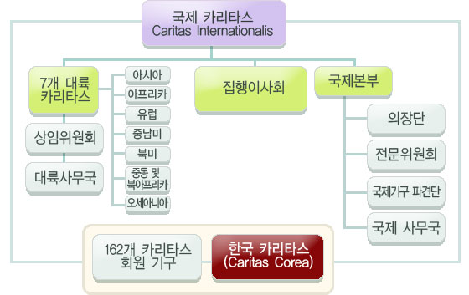
국제 Caritas의 조직
국제 카리타스(Caritas Internationalis)는 교황청 산하 기구로써
전세계 가톨릭 교회의 자선, 구호, 사회복지, 개발사업을 총괄 조정 한다.
교황청 사회복지평의회 회원 기구이며, UN협의 기구 지위를 가지고 있다.

Slide 17
국제 Caritas의 Vision, Mission, Value
☺ 설립목적: 전 세계적으로 사랑을 실천하고 사회정의구현에 헌신한다.
☺ Vision : 사랑의 문명화(Civilization)
☺ Mission: 사회정의와 연대를 확대시키고,
가톨릭 사회복지 임무에 선두적 역할
☺ Core Value - 인간의 존엄성(Dignity of the human person)
- 가난한 이들의 우선적 선택(Option for the poor)
- 지구의 공동선에 대한 인류적 목적(MDGs)
- 연대성(Solodarity)
- 책무성(Stewardship)

Slide 18
한국 Caritas의 조직
Caritas Korea
Committee for Caritas Korea
Caritas Korea International
분야별 기관∙시설 10개
교구사회사목(복지)회∙국
Caritas Seoul
14개 교구 사회사목(복지)회∙국

Slide 19
한국 Caritas의 Vision, Mission, Value
☺ 설립목적: 인종, 종교, 사상, 이념에 관계없이 가난하고 소외된 이들을
비롯하여 세상의 모든 이들이 같은 인간 공동체 안에서
인간다운 삶을 영위할 수 있는 그리스도교적 사랑과 정의가
가득한 사회를 건설하는데 적극 기여한다.
☺ Mission: 사랑으로 만드는, 남거나 모자라지 않는 세상
☺ Vision : 전문 복지∙국제개발협력기구
☺ Core Value - 인간의 존엄성(Dignity of the human person)
- 가난한 이들의 우선적 선택(Option for the poor)
- 공동선(Goods)
- 연대성(Solodarity)
- 보조성(Subsidiarity)
- 책무성(Stewardship)

Slide 20
사회사목국 조직도
천주교서울대교구 사회사목국 교구장 대리
사회사목국 국장
경
찰
사
목
위
원
회
노
동
사
목
위
원
회
노
인
복
지
위
원
회
단
중
독
사
목
위
원
회
민
족
화
해
위
원
회
빈
민
사
목
위
원
회
사
회
교
정
사
목
위
원
회
: 카
: 리
서 : 타
울 : 스
가 : 사
톨 : 회
릭 : 적
사 : 기
회 : 업
복 : 지
지 : 원
회 : 센
: 터
이
주
사
목
위
원
회
일 : 임
반 : 상
병 : 사
원 : 목
사 : 교
목 : 육
위 : 센
원 : 터
회 :
정
의
평
화
위
원
회
한
마
음
한
몸
운
동
본
부
환 :
경 : 우
사 : 리
목 : 농
위 : 본
원 : 부
회 :

Slide 21
교황 베네딕토 16세 자의교서 “교회의 가장 깊은 본질”에 대하여
2012, 11, 11, 자의교서, “교회의 가장 깊은 본질”(Intima Ecclesiae Natura)
2005, 12, 25, 첫 회칙 “하느님은 사랑이십니다.”(Deus Caritas Est)의 결과로
교회의 삼중 직무에서도 특히 “사랑의 봉사”로 귀결한다.
사랑의 봉사를 실천하는 교회의 다양한 조직 형태들이 전반적으로 더 잘 조정될
수 있도록 유기적인 법적 틀을 마련하고, 주교회의가 법률의 적용을 고려할 때 그
성찰의 기준이 되고자 하였다.
<성찰의 기준>
1. 주교가 “사랑실천 사목”을 수행하는 공식기구(Caritas 단체)들에 대한 관심
2. 사랑실천 기구들이 교구장 주교와 더 깊은 친교를 이룰 수 있도록 정관 개정
Catholic 정체성을 확고히 다져야 한다.
3. 본당, 교구, 국가 차원의 사랑실천 기구들을 만드는 것이 유익하다.
다양한 사랑실천 기구들이 주교나 주교회의를 중심으로 모이게 하고
지역교회 안에서 서로 다른 활동 분야의 기구들이 친교를 이루고
교회 안에서 공통된 소속감을 표명하는데 도움이 되며
장차 공공 기구들과 맺는 관계에도 유용하다.

Slide 22
4. 사랑실천 기구들의
- 질 높은 봉사를 위해 교육적 기능을 강조하고,
- 사랑실천 사목에 그리스도인 공동체 전체의 참여를 독려하며,
- 모든 본당 공동체와 모든 그리스도인은 가난한 라자로처럼 수 많은 사람
들의 불행과 고통을 “보는 마음”을 지니도록 해야 함을 강조
5. 사랑실천 기구들의 직원을 뽑고 양성하는데 관심을 기울여야 한다.
- 사랑실천 기구들의 대표는 신자를 뽑고, 그들이 삶으로 사랑을 증거하도록
이들을 위한 영성 생활을 위한 교육과정
직원들을 위한 교육과정에 대한 확인이 필요하다.

Slide 23
구 성
Ⅰ. 서 론
주교들의 권위에 대한 교회법 규범의 필요성
Ⅱ. 규 정
제15조
27항
제 1조 4항: 신자들의 권리
제 2조 4항: 사랑실천기구들과 교회 의무
제 3조 2항: 각 차원의 관할 권위의 개념
제 4조 3항
제 5조 교구장 주교의 책임과 의무
제 6조
제 7조 2항: 사랑실천기구 종사자와 교구장
제 8조 : 지도하고 조정하는 사무소 설치
제 9조 3항: 본당에 사랑실천기구 설치, 교육
제10조 5항: 기구들의 재산, 후원금, 급여 등
제11조 : 기구의 활동지침
제12조 2항: 전국적 활동과 국제적 활동 장려
제13조 : 기구 사업들을 승인할 권리
제14조 : 사랑실천 활동 촉진의 의무
제15조 2항: 교황청 각 평의회의 의무
Ⅲ. 맺 음
자의교서가 준수되기를 명령/ 2012, 12, 10일 발효

Slide 24
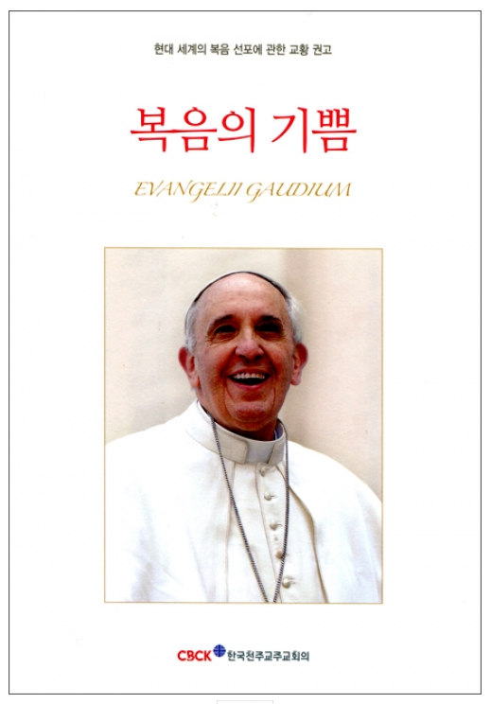

Slide 25
고 맙 습 니 다!

